Slide 1
UBS-5324z
24 port RJ-45 10/100/1000Mbps
工程用網管交換器
簡介
UBLink.org

Slide 2
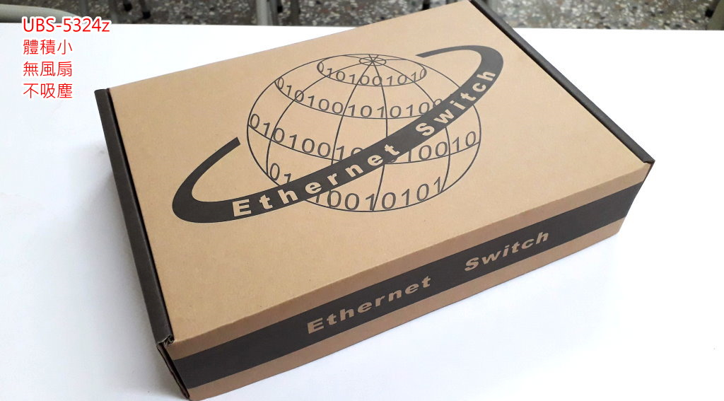
保護的包裝

Slide 3
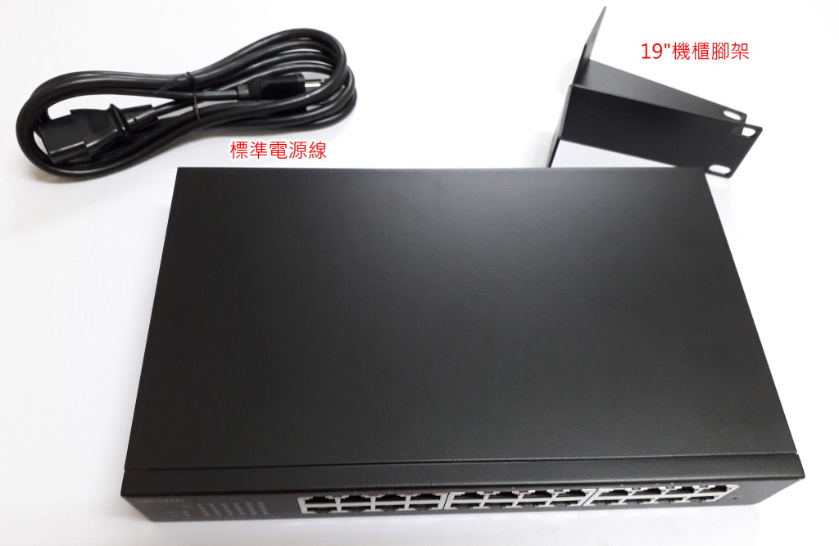
標準本體-無風扇設計-不吸塵
267x 162x 42mm

Slide 4
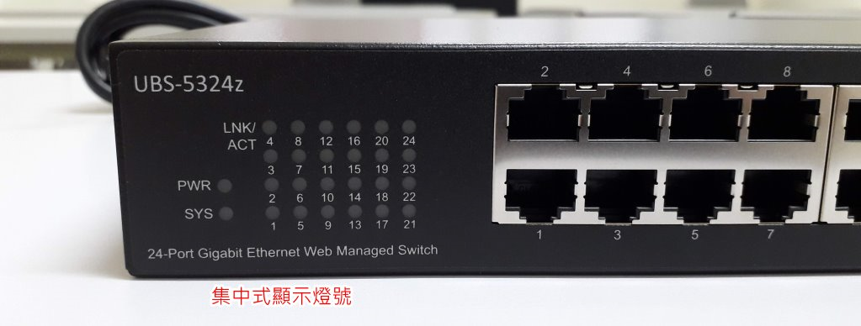
集中式的顯示燈號

Slide 5
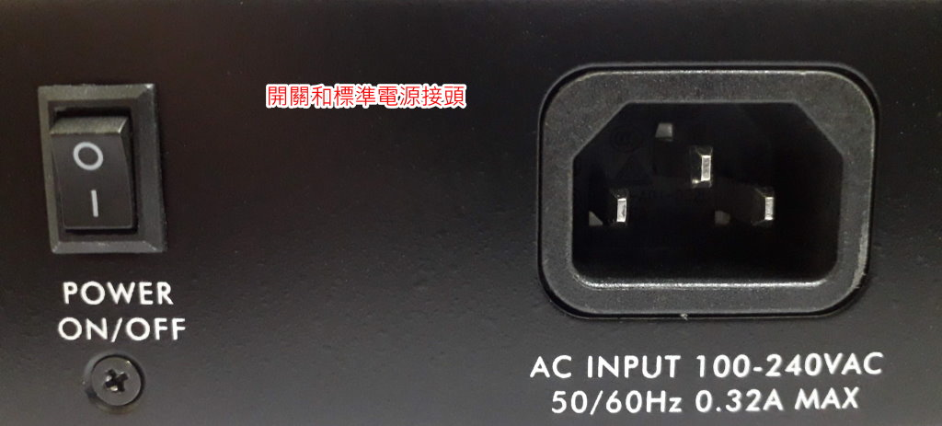
100-240Vac國際電壓

Slide 6
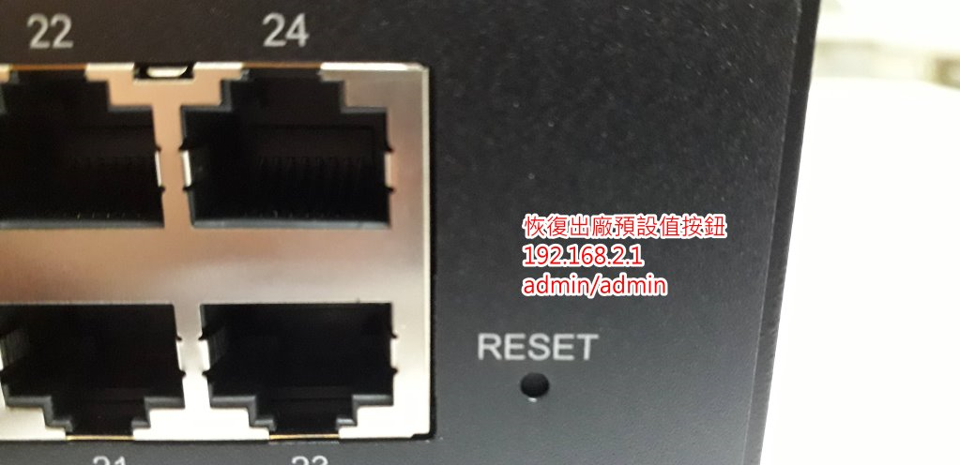
Reset 恢復初廠預設值

Slide 7
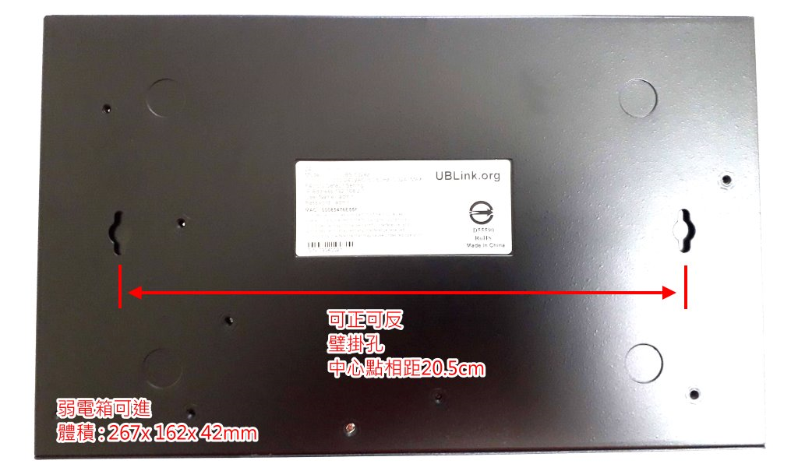
可正可反璧掛孔
中心點相距20.5cm

Slide 8
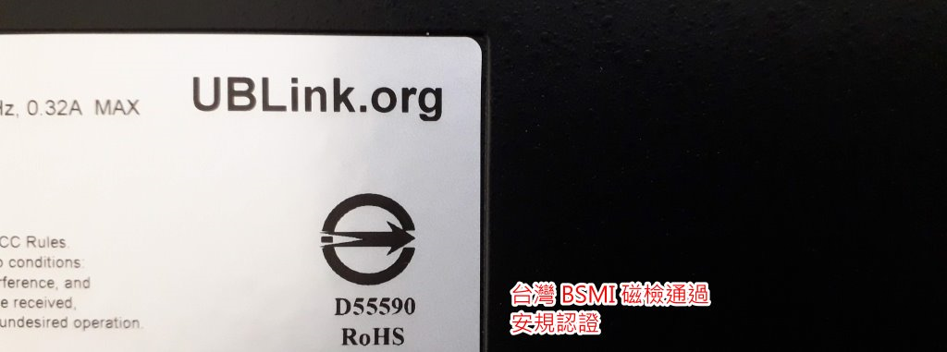
通過台灣BSMI安規認證

Slide 9
適用環境
出租套房
公司
飯店
一般住家

Slide 10
特別功能
可以看見每 Port圖型化流量
可以管理每 Port 頻寬 Rate Limit Ingress/Egress
可以切獨立的每個 Port 防止亂插分享器(出貨前可以先設定好)
可以防止線路 Loop
可以防止網路剪刀手
可以做LACP網路埠聚合
可以即時看見那一個網卡卡號插在那一個Switch Port上面
可以做 MAC Address/Port綁定，不能亂插設備
提供LLDP功能可以做拓樸圖
安全性提供DoS TCP/UDP Blat防護功能
提供 port mirror 功能
管理介面提供 IPv4/IPv6 ping 和 Copper Test功能
支援SNMP

Slide 11
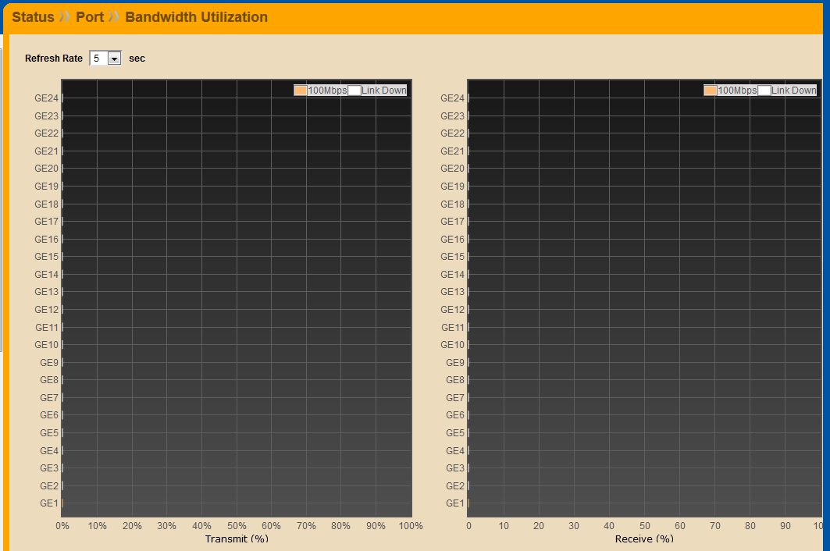
每 Port圖型化流量

Slide 12
規格
24 port RJ-45 10/100/1000Mbps網管交換器
支援 MDI/MDI-X 自動跳線
支援 NWay protocol and auto-detection
相容IEEE802.3, 802.3u, 802.3ab Ethernet standards
支援 IEEE802.3x Flow Control and Back-Pressure control
支援 STP & RSTP (防Loop功能)
支援 LLDP Discovery
支援 VLAN : Static, Group, Tag Based, Voice OUI mode
支援 QoS : Priority Queue, Rate Limit, Queue Scheduling, Class of Service
支援 Security : Storm Control, HTTPS and SSL 2.0, Account Manager, Management VLAN, DoS attack prevention
支援 IPv6 : IPv6 Host and IPv6 Application
支援 Management : CLI (Console, Telnet), Web UI (HTTP and HTTPS), SNMP v1/v2c, MIBs (MIBII & RMON I(1,2,3,9 groups))
支援 Storm Filter (Broadcast, Unknown Multicast, Unknown Unicast)
支援 8 queues is handled SP and WRR
支援 Jumbo Frame : 1518~10K Bytes
支援 8 Link Aggregation Groups with Static & LACP types
支援 port mirroring鏡像 , Copper Testing
支援 IGMP Snooping v2/v3
支援 IEEE802.3az EEE enable and disable
支援韌體更新和備份功能
支援設定檔備份和還原功能

Slide 13
硬體
Standard
IEEE802.3, IEEE802.3u, IEEE802.3ab, IEEE802.3x, IEEE802.3az, IEEE 802.1p standards
Interface
24 * 10/100/1000Mbps RJ-45 NWay ports
1 * Power on/off switch
1 * Reset to default setting button
Rich LED indicators
Power (Green)
System (Green)
Per Port: Link/Act(Green)
MAC Address Table
8K
Jumbo Frame
10K Bytes
Buffer Memory
524.8K Bytes
Emission & Safety 認證安規
BSMI
Operating Temperature(操作溫度)
0度c- 50度c (32度F- 122度F)
Operating Humidity
10% ~ 90%RH (non-condensing)
Dimension(體積大小)
267x 162x 42mm
Power Supply
100~240VAC input, 50/60Hz.

Slide 14
The END
感謝您 !!
如果您有任何的問題
單項產品詳細簡報請洽詢各區服務處
請洽
台中:裕笠科技股份有限公司
  電話:04-2260-5121
  傳真:04-2260-5770
  help@ublink.org
台北:遠豐科技股份有限公司
  電話:02-2932-1422
  傳真:02-2932-1427
  help@farich.com
高雄:鉅創科技股份有限公司
  電話:07-588-1868
  傳真:07-588-1870
  kshelp@ublink.org

Slide 15

@LINE

